Slide 1
Elektron Transport Zincirî (Solunum Zinciri)
Notes:
1

Slide 2
Elektronlar ;
NADH'tan 0₂'ye,
Flavinlerden,
Hem gruplarından,
Fe-S protein komplekslerinden,
Kinonlardan ibaret elektron taşıyıcıları tarafından aktarılır
Kinonların dışında bu elektron taşıyıcılarının tamamı proteinlerin prostetik gruplarıdır.
Notes:
2

Slide 3
İlk reaksiyon NADH'ın NADH dehidrögenaz (veya NADH-Q redüktaz) multienzim kompleksi tarafından yükseltgenmesidir.
NADH'dan iki elektron enzimin prostetik grubu olan flavin mononükleotid (FMN)'e aktarılarak FMNH₂'ye indirgenir.
NADH + H⁺ FMN FMNH₂ + NAD⁺
Notes:
3

Slide 4
Daha sonra elektronlar FMNH₂'den NADH dehidrogenaz kompleksinin bir başka prostetik grubunu teşkil eden bir seri demir-kükürt (FeS olarak gösterilir) komplekslerine aktarılır.
Burada demir atomları "hem" grubuna ait değildir.
Notes:
4

Slide 5
Solunum Zinciri Komplekslerinin Bileşimleri
Kompleks | Adı | Protein sayısı | Prostetik gruplar
Kompleks I | NADH Dehidrogenaz | 43 | FMN, 7 Fe-S merkezi
Kompleks II | Suksinat-CoQ Reduktaz | 5 | FAD, sit b₅₆₀, 3Fe-S merkezi
Kompleks III | CoQ-sit c Reduktaz | 11 | sit b_{H}, sit b_{L}, sit _{C1}, Fe-S_{Rieske}
Kompleks IV | Sitokrom c Oksidaz | 13 | Sit a, sit a₃, Cu_{A}, Cu_{B}
Notes:
5

Slide 6
Son yıllarda yapılan araştırmalar demir-kükürt proteinlerinin biyolojik sistemlerdeki bir çok redoks reaksiyonlarında çok önemli roller oynadığını ortaya koymuştur
Notes:
6

Slide 7
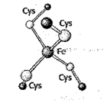
Üç tip FeS merkezi, bilinmektedir
Bunların en basitinde, tek bir Fe atomu, protein yapısındaki sisteinlerin -SH gruplarına tetrahedral koordinasyon bağları ile bağlanmış haldedir.
Notes:
7

Slide 8
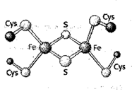
İki Fe atomu,
İki inorganik kükürt
Dört sistein -SH grubu vardır,
İkinci tipte (Fe₂S₂);
Notes:
8

Slide 9
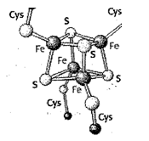
Ücüncü tip merkez Fe₄S₄ şeklinde gösterilir
Dört Fe atomu
Dört inorganik kükürt
Dört de sistein ~SH grubu vardır
Üçüncü tipte
Notes:
9

Slide 10
Bu komplekslerde demir atomu, Fe⁺² ve Fe⁺³ yükseltgenme basamaklarındadır.
NADH dehidrogenaz sisteminde hem Fe₂S₂ hem de Fe₄S₄ tipindeki merkezler vardır.
Notes:
10

Slide 11
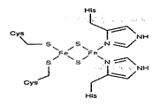
Kompleks III'de yapısı Fe₂S₂'ye benzeyen ve Fe'lerinden birisinin protein yapısında bulunan 2 Cys yerine, 2 tane His imidazol N'a bağlı bulunduğu Rieske Fe-S proteinleri yer alır.
Notes:
11

Slide 12
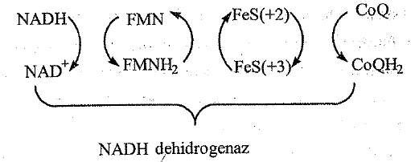
NADH dehidrogenaz enzimindeki demir-kükürt merkezlerinden elektronlar, koenzimQ'ya transfer edilir
Notes:
12

Slide 13
Koenzim Q (CoQ), uzun bir izopren zinciri takılı bir kinon türevidir
UBİKİNON adı da verilir
İzopren birimlerinin sayısı türden türe değişir
Memelilerde en bol bulunanı n=10
CoQıo olarak gösterilir
Notes:
13

Slide 14
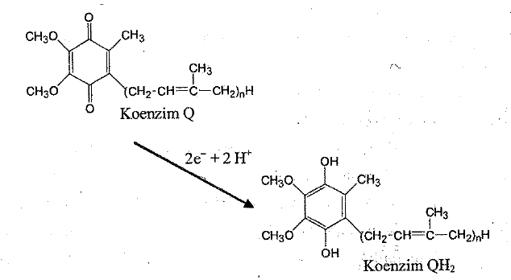
Koenzim Q (CoQ)’nun okside ve redükte yapıları
Notes:
14

Slide 15
İzopren zinciri CoQ'yu oldukça apolar yapar ve iç mitokondri membranında hidrokarbon fazına kolayca difüze olmasını sağlar.
CoQ solunum zincirinde bir proteinin prostetik grubu olmayan tek elektron taşıyıcısıdır ve zincirin flavoproteinleri ile sitokromları arasında oldukça hareketli bir taşıyıcılık görevi yapabilmesine yol açar.
Notes:
15

Slide 16
Süksinat dehidfogenaz enzimi tarafından sitrik asit devrinde, süksinatın fumarata yükseltgenniesiyle FADH₂ oluşur.
Bu enzim süksinat-CoQ redüktâz enzim kompleksinin bir bileşeni olup, diğer bileşeni de 3 adet Fe-S merkezine şahip olan bir proteindir
Notes:
16

Slide 17
Bu kompleks de NADH dehidrogenaz gibi iç mitokondri membranının integral proteinidir.
FADH₂' deki yüksek potansiyele sahip elektronlar kompleksteki FeS merkezlerine ve oradan da solunum zincirindeki CoQ'ya aktarılır.
Notes:
17

Slide 18
Bu kompleksin yapısında membrana gömülü altbirimlerine bağlı olarak bir Hem b prostetik ğrubu bulunmaktadır.
Ancak, bu grup e transferinde görev almaz, süperoksit oluşumunun engellenmesinde bulunur.
Notes:
18

Slide 19
Ayni şekilde;
Glikoliz olayında meydana gelen NADH elektronlarını devralan gliserol fosfat dehidrogenaz
FADH₂ prostetik gruplarındaki elektronların farklı yollarla CoQ'ya aktararak CoQH₂'yi oluştururlar
Yağ asitlerinin oksidasyonunda görev alan yağ açil CoA dehidrogenaz enzimleri
Notes:
19

Slide 20
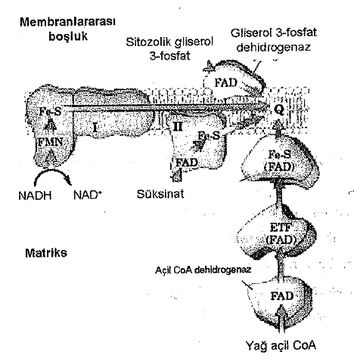
NADH, suksinat , yağ-acil CoA ve gliserol 3 fosfattan Co Q ya elektronların taşınması
Notes:
20

Slide 21
CoQH₂ ile O₂ arasındaki elektron taşıyıcıların bir tane FeS proteinin dışında, hepsi SİTOKROMLARDIR.
Sitokromlar prostetik grup olarak "hem" grubu ihtiva eden elektron taşıyıcı proteinlerdir
Notes:
21

Slide 22
Sitokromlardaki Fe atomları indirgenmiş Fe⁺² hali ile, yükseltgenmiş Fe⁺³ hali arasında mekik dokur.
Hem grubu bir FeS merkezi gibi tek elektron taşıyabilir.
NAOH, flavinler ve CoQ iki elektron transfer edebilir.
Bir CoQH₂ molekülü yüksek potansiyelli iki elektronunu solunum zincirinin daha sonraki üyesi olan iki adet sitokrom b'ye aktarır
Notes:
22

Slide 23
CoQH₂ ve 0₂ arasında beş çeşit sitokrom vardır
Sitokrom b ve cı, bir tane FeS TprotQİm(Rieske Fe-S ) ile beraber CoQ-Sit c redüktaz (veya ubikinon-sitokrom c oksidoredüktaz) multienzim kompleksinin bileşenleridir.
Notes:
23

Slide 24
Sitokrom c, elektronları bu kompleksten, bileşen olarak sitokrom a ve a₃ ihtiva eden, Sit c, oksidaz (yeya sitokrom oksidaz) kompleksiııe transfer ederler.
Bu sitokromlar artan indirgenme potansiyellerine göre sıralanmıştır.
OH₂ Sit b FeS Sit c₁ Sit c Sit a Sit a₃ O₂
Notes:
24

Slide 25
Şekil 10.8. NADH, süksinat, yağ acü-CoA ve gliserol 3-fosfattan CoQ'ya
elektronlann taşmması
Notes:
25

Slide 26
Bu sitokromların yapıları birbirinden farklı özelliklere sahiptir.
Sitokrom b c₁ ve c de prostetik grup “hem” adı verilen bir demir protoporfirin IX’dur.
Sitokrom b de “hem” proteine kovalent bağanmamıstır.
Sitokrom c ve c₁ de “hem” proteine tiyoeter bağlarıyla bağlanmıştır.
Notes:
26

Slide 27
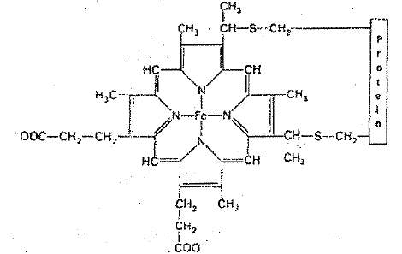
Bu bağlar protein yapısında bulunan iki sisteinin -SH gruplarının hem’in vinil gruplarına katılmasıyla oluşmuştur
Sitokrom c ve Cı'in yapısı ve tiyoeter bağı oluşumu
Notes:
27

Slide 28
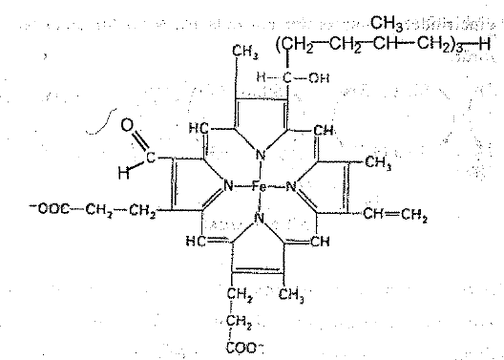
Sitokrom a ve a₃, hem A adı verilen farklı bir demir-porfirin prostetik grubuna sahiptir
Hem a’nın yapısı
Hem'den farklı olarak;
Metil gruplarından birinin yerini bir formil grubu,
Vinil gruplarından birinin yerini de bir hidrokarbon zinciri alır
Notes:
28

Slide 29
Sitokrom a ve a₃, solunum zincirinin son üyeleridir ve bazen sitokrom oksidaz adı da verilen bir kompleks halinde bulunur.
Notes:
29

Slide 30
Ubikinon-sitokrom c oksidoredüktaz kompleksi elektronları CoQH₂'den, suda çözünebilen bir periferal membran proteini olan sitokrom c'ye transfer eder.
Ubikinon sitokrom c oksidoreduktaz
Notes:
30

Slide 31
Daha sonra indirgenmiş sitokrom c, elektronunu sitokrom oksidaz kompleksine aktarır.
Sitokrom c'nin rolü CoQ'ya benzemektedir ve solunum zincirindeki kompleksler arasında hareketli bir elektron taşıyıcısı görevini görür.
Notes:
31

Slide 32
Elektronlar önce kompleksin sitokrom a bileşenine, oradan da bakır ihtiva eden sitokrom a₃'e aktarılır.
Bu bakır atomu sit a₃'den 0₂'ye elektronu transfer ederken +2 ve +1 yükseltgenme basamakları arasında mekik dokur.
Notes:
32

Slide 33
Bir 0₂ molekülünden iki H₂0 molekülünün oluşumu dört elektron gerektiren bir olaydır, fakat hem grupları birer elektron aktarabilmektedir.
Notes:
33

Slide 34
Dört, elektronun bir 0₂ molekülünü indirgemek üzere aynı anda nasıl bir araya geldiği henüz tam aydınlanmamış olmamakla birlikte, açıklayıcı bilgilere son yıllarda ulaşılmış ve bazı hipotezler ileri sürülmüştür Bir örneği de aşağıdadır
Notes:
34

Slide 35
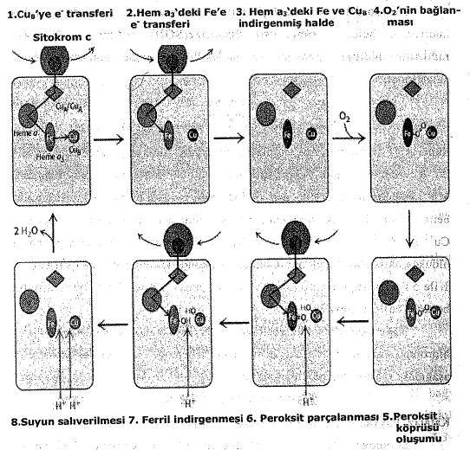
Notes:
35

